Slide 1
Анализ и исследование влияния параметров 1 периода спиральной замедляющей системы на полосу частот.

Slide 2
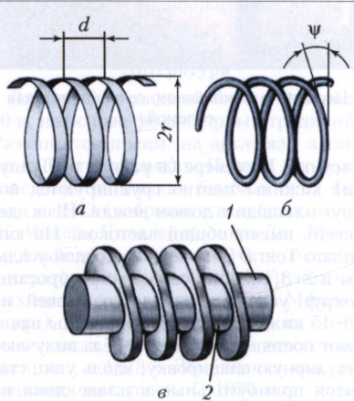
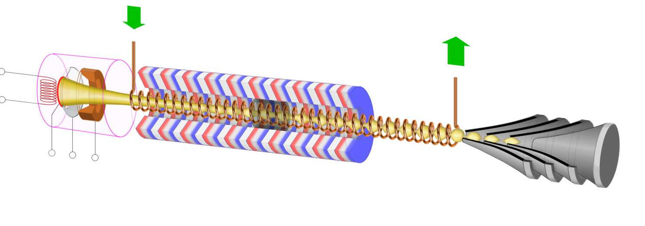
Спиральная замедляющая система (СЗС) — это электродинамическая структура, используемая в мощных электровакуумных приборах СВЧ (главным образом, в лампах бегущей волны — ЛБВ) для искусственного замедления электромагнитной волны до скорости движения электронного потока.

Slide 3
Результаты Baseline-модели (XGBoost)
Задача: Регрессия. Прогнозирование ширины/границ полосы частот.
Архитектура: Алгоритм XGBoost (базовые параметры: 100 деревьев, глубина 4, темп обучения 0.1).
Метрики на тесте:
R^2 Score = 0.522 (Модель успешно объясняет 52.2% изменений полосы частот, основываясь только на геометрии спирали).
RMSE = 6.76 (Средняя ошибка предсказания полосы частот составляет 6.76 единиц — укажите здесь ГГц, МГц или кГц в зависимости от ваших данных).

Slide 4
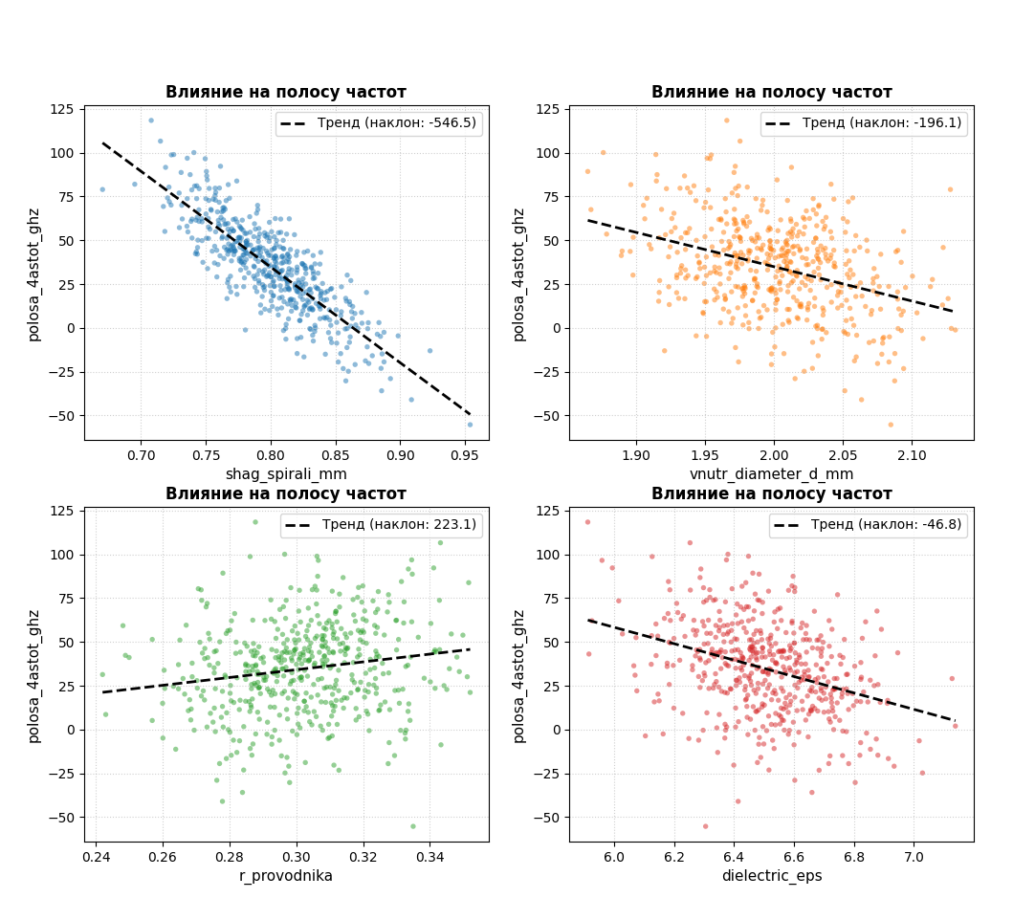
Физический анализ важности признаков (Feature Importance)
Доминирующий фактор (73.1%): shag_spiral_mm
Вывод: Шаг спирали определяет период структуры. В электродинамике изменение периода напрямую меняет фазовую скорость волны и резонансные свойства. Модель четко уловила эту физическую закономерность: шаг — главный «рычаг» для управления полосой частот.
Второстепенный фактор (15.3%): vnutr_diameter_d_mm
Вывод: Внутренний диаметр влияет на волновое сопротивление и дисперсионные характеристики, но в более узком диапазоне, выступая в роли калибровочного параметра.
Минимальное влияние (2.8%): r_provodnika
Вывод: Радиус самого проводника слабо влияет на границы полосы частот (он скорее отвечает за затухание и потери энергии, а не за частотную геометрию). Его можно зафиксировать в технологическом процессе для снижения издержек.

Slide 5
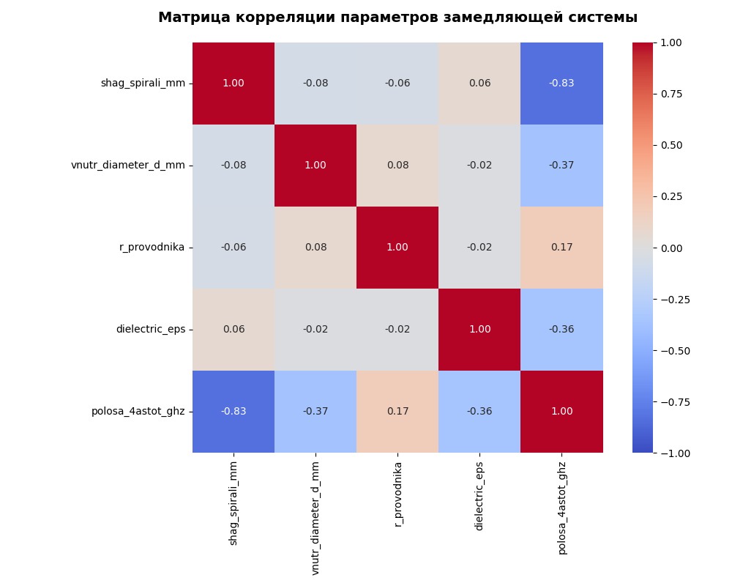

Slide 6
Аналитическое заключение и выводы (Executive Summary)
Инженерная ценность: Разработан прототип модели, способный за миллисекунды (время инференса) оценивать полосу частот спиральной структуры без проведения тяжелого и долгого полноволнового моделирования (например, в HFSS или CST).
Инсайт для проектирования: Для расширения или сдвига полосы частот инженерам в первую очередь необходимо контролировать и изменять шаг спирали, так как его вклад в дисперсию целевой метрики превышает 73%.
Вектор развития: Текущего R^2 достаточно для концептуального проектирования, но мало для производства. Для повышения точности планируется перейти от анализа чистых геометрических размеров к безразмерным физическим соотношениям (например, отношение шага к диаметру , так как электродинамические процессы часто зависят от пропорций системы.

